Slide 1
В песенке моей про солнце,
В песенке моей про звезды,
Про большие горы, море и других людей.
Небо у неё такое – голубое, голубое!
В песенке моей!

Slide 2
Жанры инструментальной и вокальной музыки

Slide 3
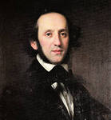
Феликс Мендельсон

Slide 4
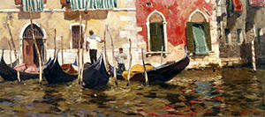
Песни венецианских гондольеров
Баркаролла

Slide 5
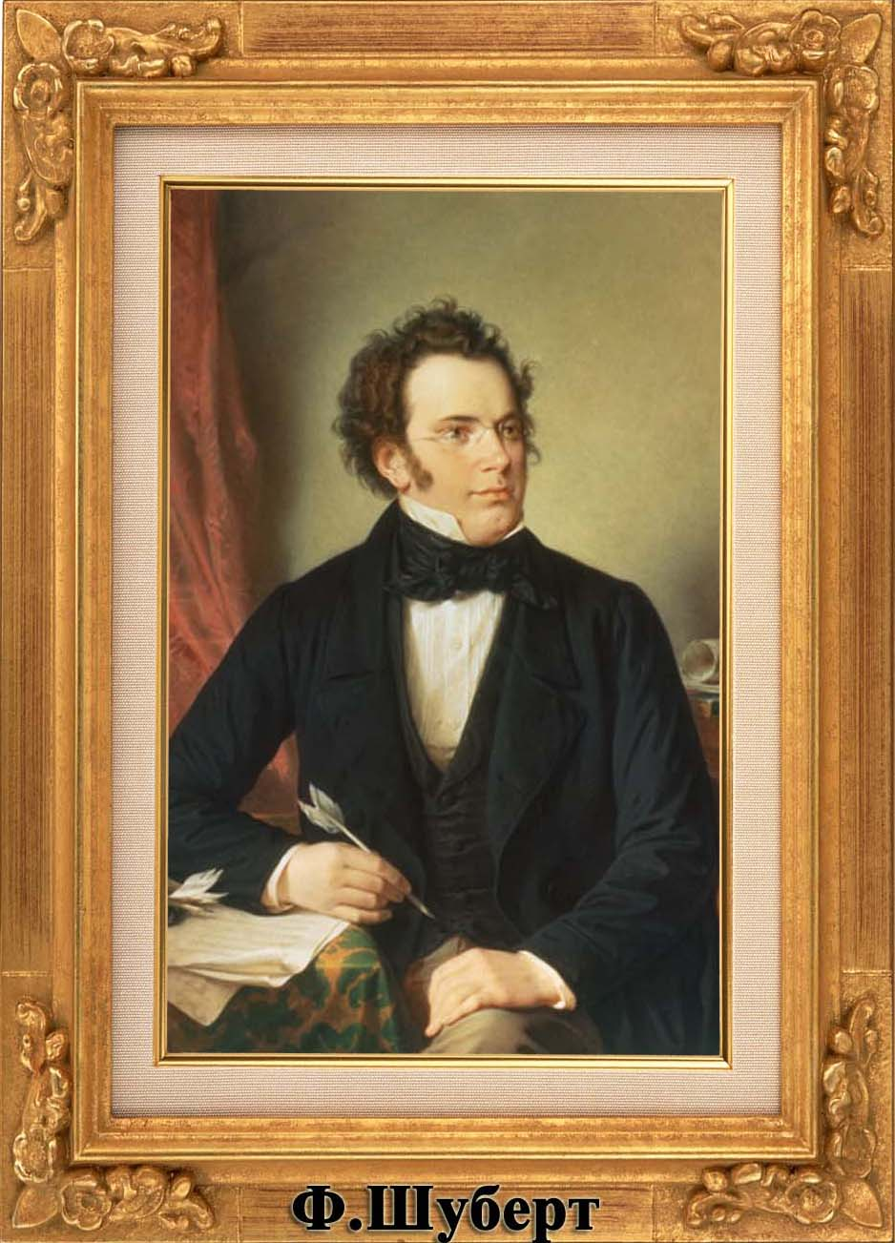
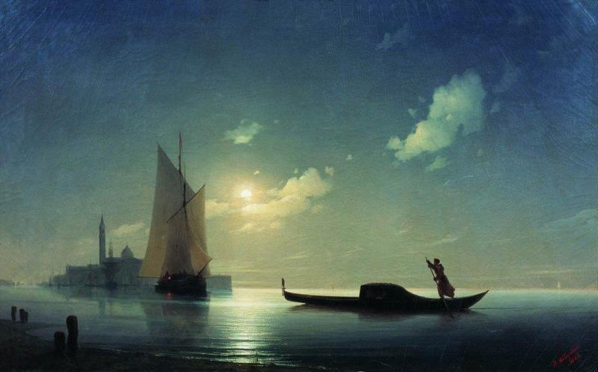
Баркаролла

Slide 6
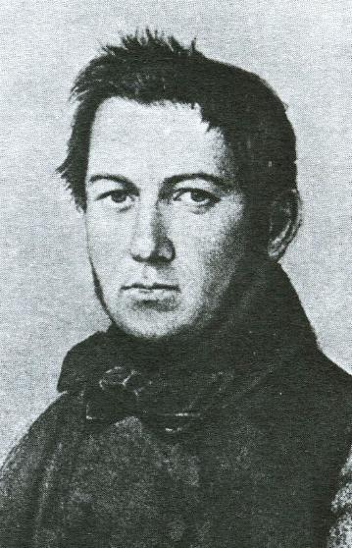
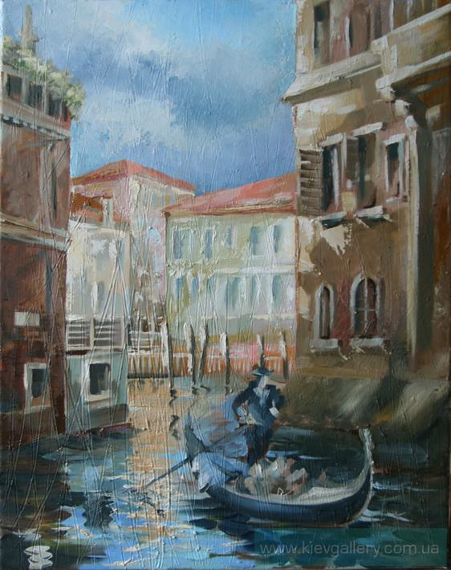
Венецианская ночь ( Баркаролла)
М. И. Глинка

